Slide 1
Подготовка к написанию итогового сочинения в 11 классе
2017 – 2018 учебный год
Методические рекомендации.
Общие комментарии
тематических направлений.
Сыско Ирина Владимировна,
учитель русского языка и литературы
МБОУ «СШ № 4» г.Иваново

Slide 2
Тематические направления:
«Верность и измена»
2. «Равнодушие и отзывчивость»
3. «Цели и средства» 4. «Смелость и трусость»
5. «Человек и общество»
Совет по вопросам проведения итогового сочинения в выпускных классах под председательством Н.Д.Солженицыной, президента Русского общественного фонда Александра Солженицына, разработал и утвердил следующие открытые тематические направления для итогового сочинения 2017/18 учебного года

Slide 3
Особенности этой письменной работы
надпредметный характер, то есть нацелено на проверку общих речевых компетенций обучающегося, выявление уровня его речевой культуры, оценку умения выпускника рассуждать по избранной теме, аргументировать свою позицию.
является литературоцентричным, так как содержит требование построения аргументации с обязательной опорой на литературный материал
Каждое тематическое направление включает два понятия, по преимуществу полярных. Такой подход позволяет создавать разнообразные формулировки конкретных тем сочинений и расширяет возможности выпускников в выборе литературного материала для построения аргументации.

Slide 4
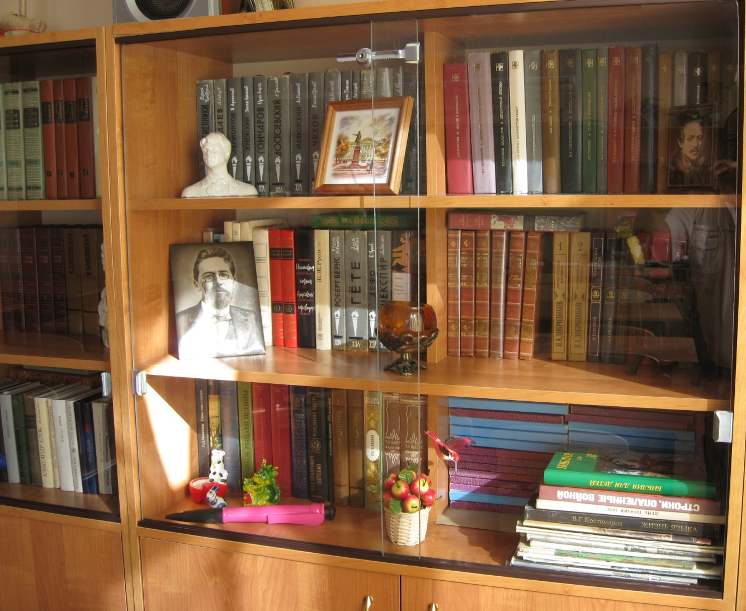
Как писать это сочинение?
Сочинение
Тема № ??

Slide 5
Проанализируйте тему перед написанием сочинения:
работа должна соответствовать теме.
1. Анализ общих направлений.
Прочитайте комментарии
к каждому направлению, вычлените ключевые понятия.
2. Обдумайте конкретные темы,
предложенные для написания работы.
Проанализируйте формулировку предложенной темы с учётом понятий, упомянутых в общем направлении, выберите материал для сочинения.
Постройте ключевую фразу,
которая ляжет в основу замысла работы.

Slide 6
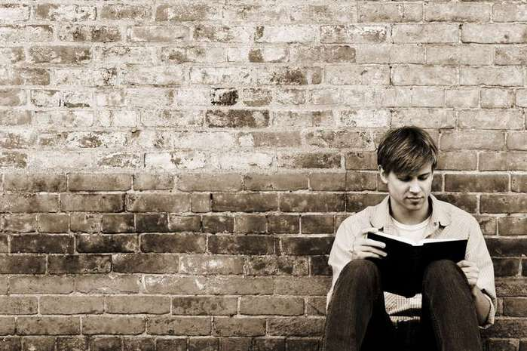
Обратитесь к своему читательскому опыту!

Slide 7
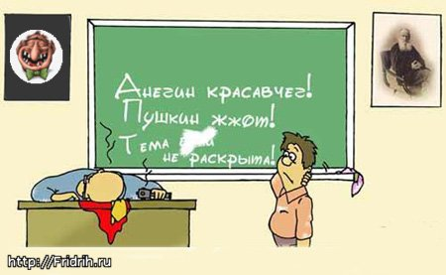
Раскройте тему с привлечением литературного материала.
Кто\ что\ почему делает?
(конкретный герой, его поступки, пояснение причин поступков)
К1. Это работа на другую тему. Замысел не прослеживается.
К2. Даны общие слова без конкретного литературного материала.
Это пересказ или переписывание текста без комментирования.
НЕЗАЧЁТ

Slide 8
Композиция сочинения по выбранной теме
I.Заявленная во вступлении тема. Формулировка темы.
II. Раскрытие темы: аргументация + тезис.
Каждый аргумент замыкает
(или открывает) тезис по теме.
III. Выводы по теме.
Не теряй красную нить темы!

Slide 9
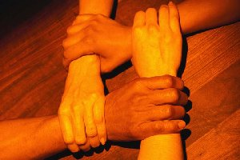
1. «Верность и измена»
 противоположные проявления человеческой личности
 философская, этическая, психологическая точка зрения в оценке поступка, движимого верностью или изменой (кому – либо или чему – либо)
Верность — морально-этическое понятие; преданность кому-
либо или чему-либо; неизменность в чувствах, обещаниях, словах,
отношениях, в исполнении обязанностей, долга.
Основа В. - ответственность за кого то или что – то, душевная или
физическая, стойкость в сочетании с честностью, смелостью и др.
Измена — нарушение верности кому- или чему-либо.
постоянство, неизменность,
твердость, непоколебимость
предательство, вероломство, нарушение верности (неверность),
Понятия «верность» и «измена» находятся в центре внимания авторов многих произведений разных эпох и характеризуют поступки героев в ситуации нравственного выбора как в личностных взаимоотношениях, так и в социальном контексте.

Slide 10
1. Варианты тем
Ключевые фразы для сочинения по теме
Нравственный выбор, счастье, жизнь или смерть этого героя напрямую связаны с умением сохранить верность (кому? чему?) или со склонностью к предательству, измене своим идеалам (словам, убеждениям и т.п.)
Этот герой сумел сохранить верность (чему? Кому?), т.к. был …
(каким). Это проявилось в …. (жизненной ситуации, пересказ ситуации).
Что значит быть верным.
Какова цена измены?
3. Когда возникает выбор между верностью и предательством?
4. Как, по-вашему, связаны верность и дружба (любовь, патриотизм)?
5. Предательства совершаются чаще всего не по обдуманному намерению, а по слабости характера. (Ларошфуко)

Slide 11
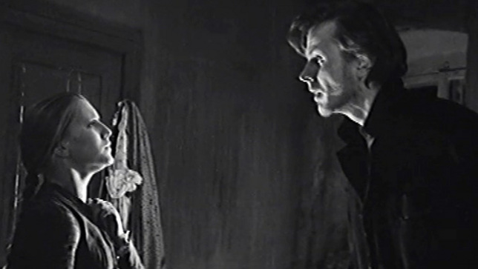
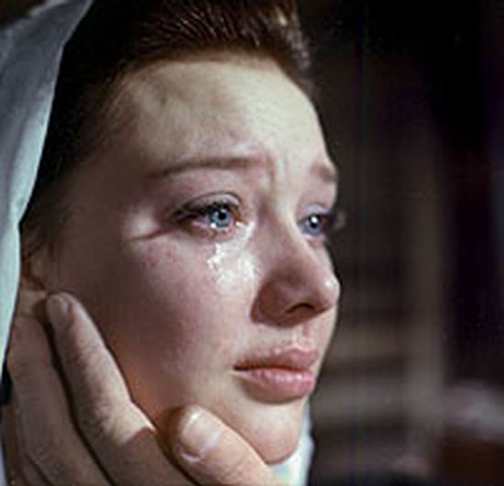
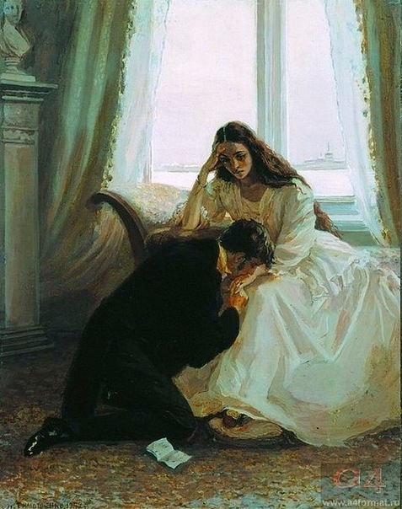
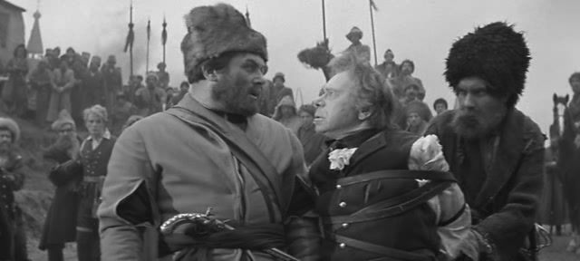
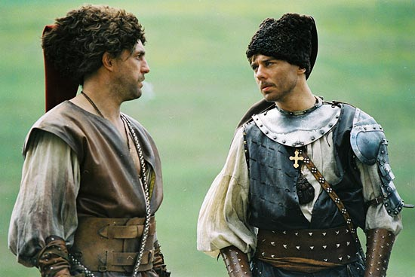
Литературный материал
Соня Мармеладова
Наташа Ростова
Гринёв, Пугачёв,
Швабрин,
капитан Миронов,
Маша и др.
Онегин
- Татьяна
Андрий - Остап
Сотников - Рыбак

Slide 12
2. «Равнодушие и отзывчивость»
Разные типы отношения человека к людям и к миру
Безразличие к окружающим, нежелание тратить душевные силы на чужую жизнь или искренняя готовность разделить с ближним его радости и беды, оказать ему бескорыстную помощь.
Отзывчивость - положительное духовно - нравственное качество,
проявляющееся в склонности помогать нуждающимся; в способности
видеть чужое горе; проявлять бескорыстие, щедрость, великодушие;
умение прощать; терпимость.
безразличие, безучастие,
безучастность, бесчувственность, бездушие, чёрствость
сердечность, добродушие,
участливость, сострадательность, душевность, чуткость, сопереживание
! Две крайности человеческой личности, которые проявляются в отношении :
 к людям в разных ситуациях  к природе, искусству, красоте …
Герои литературных произведений:
а) с горячим сердцем, готовые откликаться на чужие радости и беды;
б) персонажи, воплощающих противоположный тип личности.

Slide 13
2. Варианты тем
Ключевые фразы для сочинения по теме
Победа добра или зла связана с проявлением О. (или Р.) по отношению к …(кому? чему?); неспособностью (способностью ) поступать (как?)
Этот герой сумел сохранить, проявить О. (или остался равнодушен) к … (чему? кому?), т.к. был … (каким). Это проявилось в …. (жизненной ситуации, пересказ ситуации).
Какого человека можно назвать отзывчивым?
2. К каким последствиям приводит равнодушное отношение к природе? (любви, семье, людям и т.п.)
4. Как соотносятся доброта и отзывчивость (равнодушие и эгоизм)?
5. Как вы понимаете слова А.В. Суворова: «Как тягостно равнодушие к самому себе»?

Slide 14
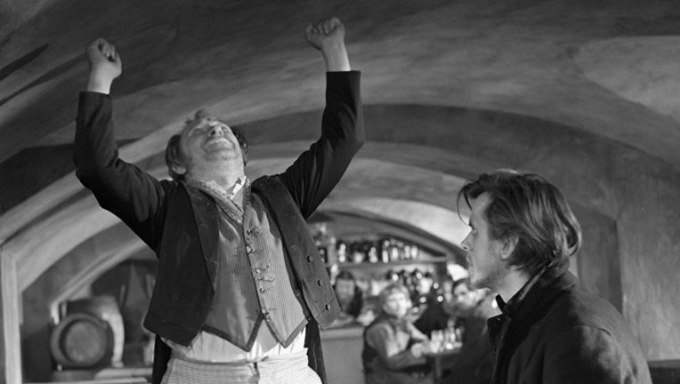
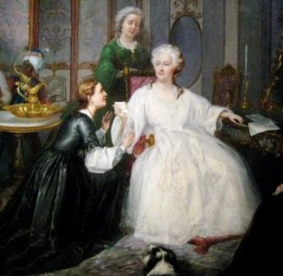
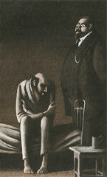
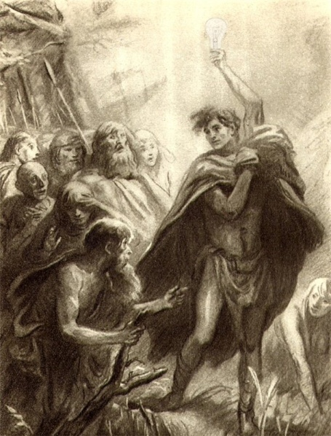
Литературный материал
Наташа Ростова –
Андрей - Пьер
Раскольников -Мармеладовы
Фаддей - Матрёна
Гринёв, Пугачёв,
Маша - императрица
Доктор Рагин
Ларра - Данко
Воланд- Маргарита

Slide 15
3. «Цели и средства»
Взаимосвязанные понятия, касающиеся жизненных
устремлений
 Выбор конкретных Ц. и С. связан с этической оценкой поступков, предполагающей умение правильно соотносить конечную цель и средство её достижения.
Цель – предмет стремления, то, чего нам желательно осуществить
Средство – способ достижения цели
намерение, замысел, мечта,
стремление, предел мечтаний
способ, метод, орудие, путь к цели
! Цели : истинные – ложные; высокие – низменные; великие – ничтожные; близкие - недостижимые; бескорыстные – корыстные …
!Средства: гуманные – бесчеловечные; честные – нечестные , аморальные;
спасительные – губительные…
Герои литературных произведений намеренно или ошибочно избирают средства для достижения (какой ?) цели. Как это отражается на их судьбе и на судьбе окружающих?

Slide 16
3. Варианты тем
Ключевые фразы для сочинения по теме
Выбор (такой) цели и средства (такого) её достижения определил дальнейшую судьбу этого литературного героя (или его близких) вот так… (пересказ ситуации)
Этот литературный герой сумел (или нет) достичь своей цели. Что помогло (помешало) ему в этом?
Почему важно иметь цель в жизни?
2. Какая разница между истинной и ложной целью?
3. Кто или что помогает человеку добиться цели в жизни?
4. Может ли благая цель служить прикрытием низменных планов?
5. Как вы понимаете слова И.В.Гёте «Высокие цели, хотя бы невыполненные, дороже нам низких целей, хотя бы и достигнутых».

Slide 17
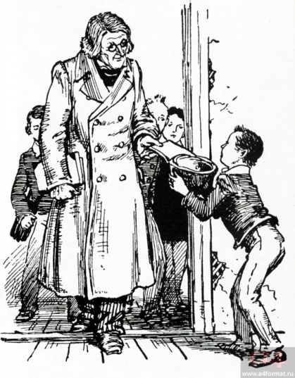
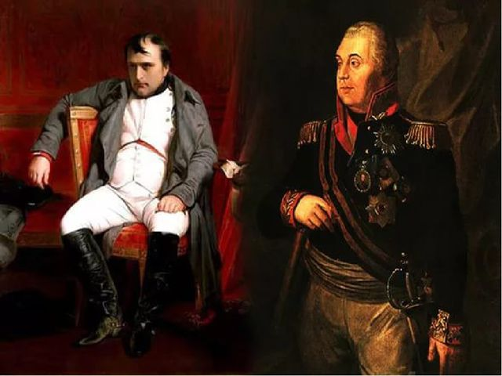
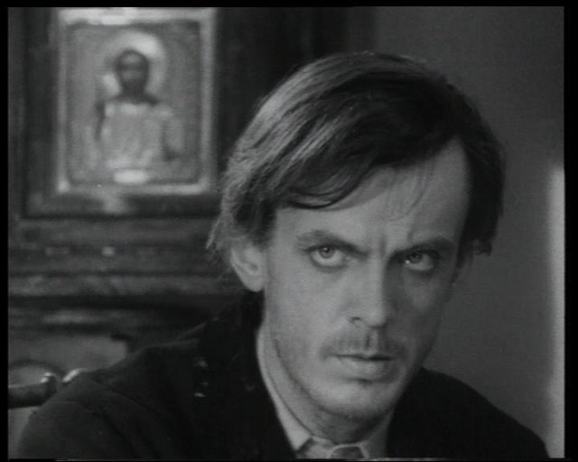
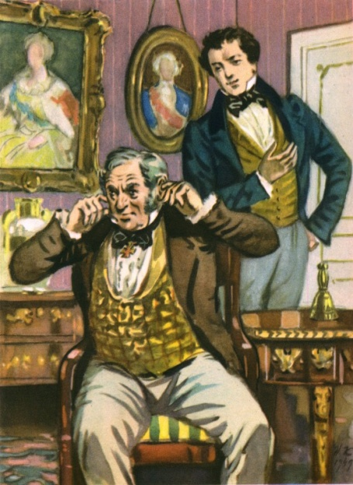
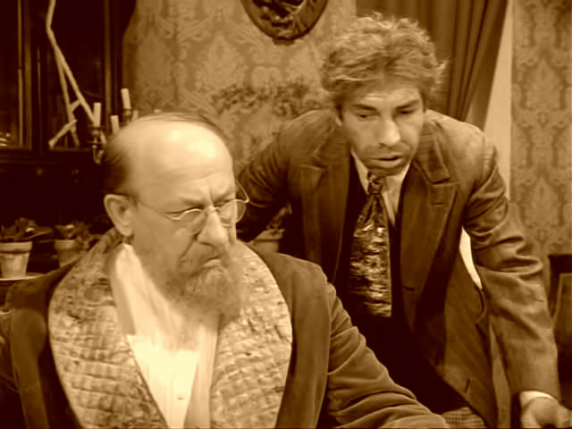
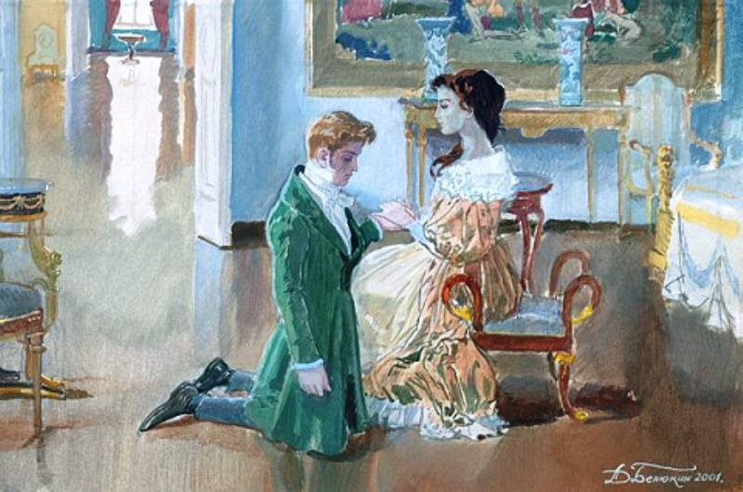
Литературный материал
Раскольников
Чичиков
Наполеон - Кутузов
Плужников
проф.Преображенский,
Шариков
Чацкий - Фамусов
Татьяна - Онегин

Slide 18
4. «Смелость и трусость»
Противоположные проявления личности
 Готовность к решительным поступкам – уклончивость
в разрешении сложных (опасных, неприятных) ситуаций
Смелость – решительность, отсутствие страха
Трусость – робость, боязливость, поведение труса
(человека, поддающегося чувству страха)
смелость/трусость
как проявление самоуверенности, эгоизма (уверенности в себе, бескорыстия)
 и неспособность отстаивать свои идеалы, принципы, принять решение
в умах, душах, характерах.
и формирование личности.
Герои литературных произведений способны (или нет) к смелым действиям, демонстрирующим силу духа и воли (слабость духа, безволие)

Slide 19
4. Варианты тем
Ключевые фразы для сочинения по теме
Способность этого литературного героя (или его близких) к смелым, мужественным поступкам (неспособность) проявилась в этой жизненной ситуации вот так… (пересказ ситуации)
Этот литературный герой сумел остаться смелым (или нет), проявил (или нет) смелость. Что помогло (помешало) ему в этом?
С чем это связано? Как это отразилось на его жизни и судьбе, на жизни и судьбе окружающих?
1. Можно ли оправдать трусость?
2. Отвага заменяет крепостные стены
3. Каждый человек храбр по – своему.
4. На какие поступки толкает человека трусость?
5. «Бояться любви — значит, бояться жизни, а бояться жизни, значит быть на две трети мёртвым» Б. Рассел

Slide 20
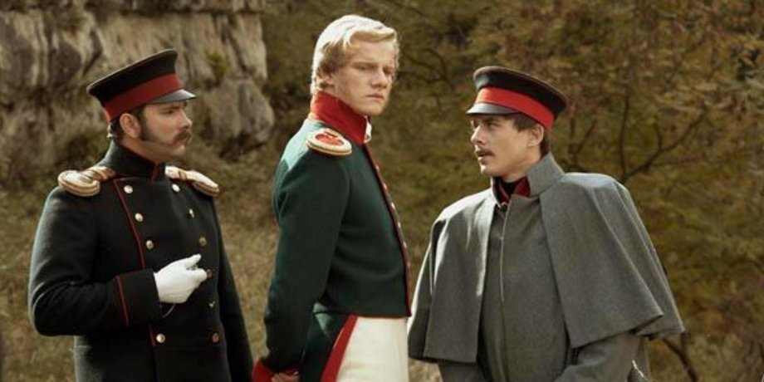
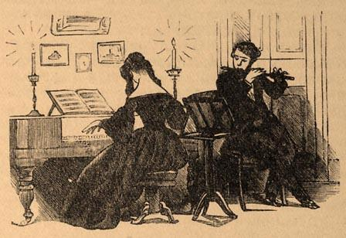
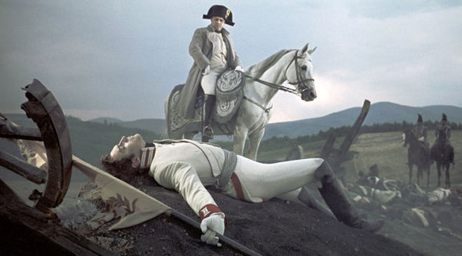
Литературный материал
Печорин - Грушницкий
Молчалин - Чацкий
Болконский
Хлестаков - чиновники

Slide 21
5. «Человек и общество»
Человек - представитель социума (коллектива)
Общество формирует личность; личность может влиять на общество
Как, в каких условиях складываются взаимоотношения Ч. и О.: гармоничное взаимодействие; противостояние; конфликт, порождающий противостояние или подчинение законам общества (или интересам отдельного человека)
Возможные последствия этого взаимодействия для Ч. и О.: созидательные или разрушительные
человек/общество
Человек – живое существо, обладающее даром речи, мысли, созидательной способностью , обладающий моральными и интеллектуальными свойствами
Общество – совокупность определённых отношений, образующая особую
ступень развития в истории человечества
личность, индивидуум, существо
союз, круг, среда, мир
В художественной литературе рассматриваются особенности взаимоотношений Ч. и О. с различных сторон.

Slide 22
5. Варианты тем
Ключевые фразы для сочинения по теме
Этот литературный герой был частью общества (противостоял окружающим, конфликтовал с ними). Это можно наблюдать в этой жизненной ситуации. Всё произошло вот так… (пересказ ситуации)
Этот литературный герой сумел найти общий язык с окружающими, или нет…) Что помогло ему в этом (помешало, стало причиной)? С чем это связано? Как это отразилось на его жизни и судьбе, на жизни и судьбе людей его круга общения?
1. В чем проявляется конфликт между человеком и обществом?
2. В чём сила и слабость индивидуализма?
3. Как проявляется индивидуальность человека, живущего в коллективе?
5. Поясните смысл высказывания А. Де Сент-Экзюпери:
«Все дороги ведут к людям»?

Slide 23
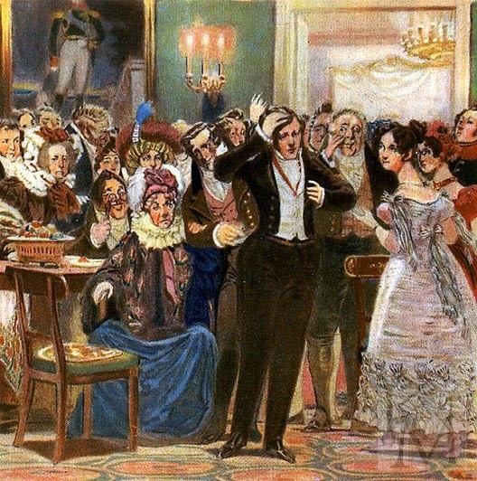
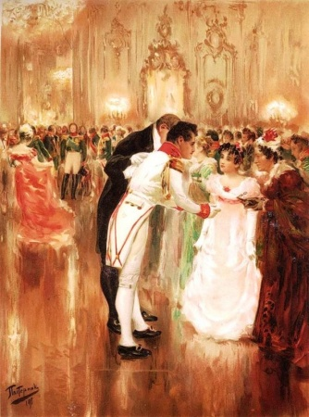
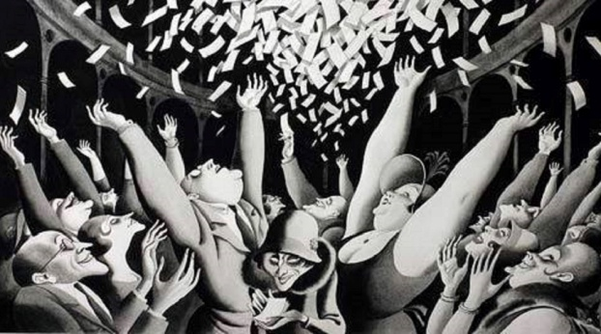
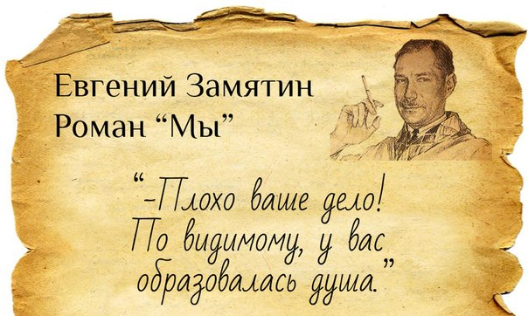
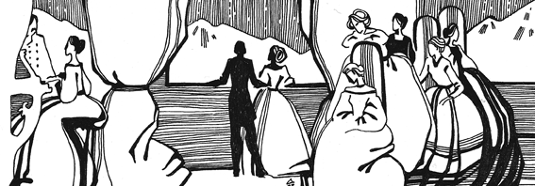
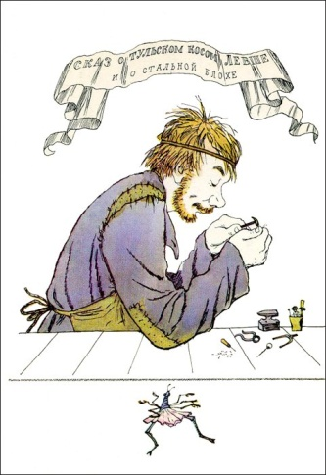
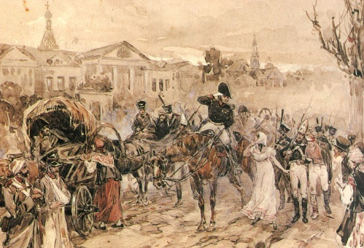
Литературный материал
обыватели
чиновники
тираны
ночлежники
единицы = нумера
фамусовское
светское
водяное общество
Народ, мир, семья, человек, личность, братья и сестры …
«А без меня народ
неполный»

Slide 24
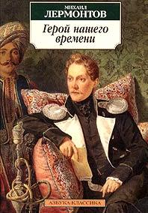
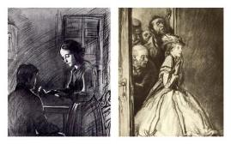
Универсальный герой и литературный материал

Slide 25
Источники
1. Итоговое сочинение (изложение) 2017-20178учебный год
Особенности формулировок тем итогового сочинения 2016/17
http://www.fipi.ru/ege-i-gve-11/itogovoe-sochinenie
2. Примеры тем к итоговому сочинению
http//4ege.ru/sochinenie/53337-temy-k-itogovomu-sochineniyu.html
http://ya2017.com/edu/itogovoe-sochinenie-2017/
http://sochinika.ru/vypusknoe3.html
http://decsoch.ru/temy-itogovogo-sochineniya-2016-2017/
http://www.ctege.info/itogovoe-sochinenie-2017/
http://rustutors.ru/
3. Афоризмы великих людей
http://www.wisdoms.ru/131_1.html
4. Иллюстрации из ресурсов Интернета.

